Slide 1
四
下
数
学
4.5.2 改写成用“万”“亿”作单位的数
讲师：xippt
2021年1月9日

Slide 2
目
录
1
温故知新
CONTENTS
2
新知探究
3
课堂练习
4
课堂小结

Slide 3
温故知新
03
1
学而时习之，不亦说乎

Slide 4
新知探究
73080000
7308万
1389000
139万

Slide 5
新知探究
03
2
学，然后知不足。

Slide 6
新知探究
为了读写方便,常常把不是整万或整亿的数改写成用“万”或“亿”作单位的数。

Slide 7
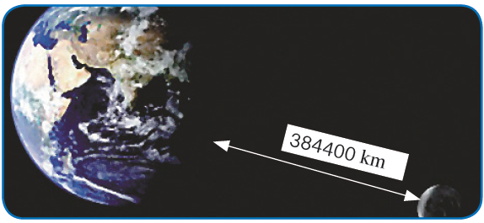
新知探究
小组讨论:怎样改写成以“万”为单位的数?
地球与月球的距离是多少万千米?

Slide 8
新知探究
小组讨论:怎样改写成以“万”为单位的数?
384400千米=（ ）万千米
38.44
方法一:
把384400改写成用“万”作单位的数，就是看
384400里面有几个10000，即384400÷10000，
直接将小数点向左移动四位，在万位的右下角点
上小数点，去掉小数末尾的“0”加上“万”字。

Slide 9
新知探究
小组讨论:怎样改写成以“万”为单位的数?
384400千米=（ ）万千米
38.44
方法二:
运用四位一分级的方法来确定万位或亿位比较方便。
38 4400km
= 38. 44万千米
在万位的右面点上小数点，在数的后面加上“万”字。

Slide 10
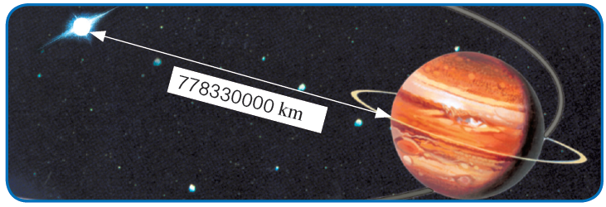
新知探究
思考:怎样改写成以“亿”为单位的数?
木星离太阳的距离是多少亿千米(保留一位小数)？

Slide 11
新知探究
思考:怎样改写成以“亿”为单位的数?
7.8
7 7833 0000 km
= 7. 7833亿千米
≈ 7. 8亿千米
在亿位的右边，点上小数点，在数的后面加上“亿”字。
运用“四舍五入”法，百分位上的数字8＞5，向前一位进1。

Slide 12
新知探究
交流:你能说一说改写和求近似数的差别吗?
7.8
778330000千米≈（ ）亿千米（保留一位小数）
7 7833 0000 km
= 7. 7833亿千米
≈ 7. 8亿千米
改写不改变原数大小，只改变原数的计量单位，所以用“=”连接。求近似数是把指定单位以下的数四舍五入，数的大小改变，所以用“≈”连接。

Slide 13
课堂练习
03
3
纸上得来终觉浅,绝知此事要躬行

Slide 14
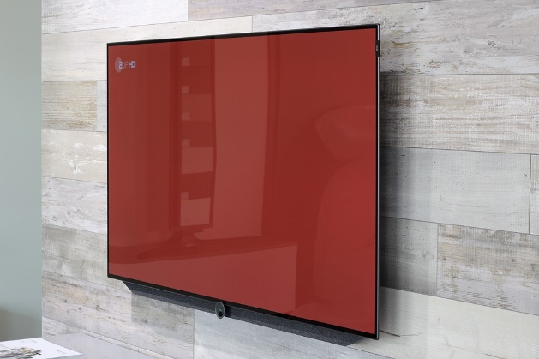
课堂练习
冰箱
彩电
86992000台＝( )万台
122314000台≈( )亿台
（保留两位小数）
8699.2
1.22

Slide 15
课堂练习
这是2011年全国客运量统计结果。
1860000000人次＝18.6亿人次
32790000000人次＝327.9亿人次
240000000人次＝2.4亿人次
290000000人次＝2.9亿人次

Slide 16
课堂练习
台湾岛是我国第一大岛，
面积是35990km²。
海南岛是我国第二大岛，面积是34000km²。
35990km²≈3.60万km²
34000km²＝3.40万km²

Slide 17
课堂小结
03
4
学而不思则惘，思而不学则殆

Slide 18
课堂小结
知识小结
384400千米=（ ）万千米
38.44
运用四位一分级的方法来确定万位或亿位比较方便。
38 4400km
= 38. 44万千米
在万位的右面点上小数点，在数的后面加上“万”字。

Slide 19
版权声明
感谢您下载xippt平台上提供的PPT作品，为了您和xippt以及原创作者的利益，请勿复制、传播、销售，否则将承担法律责任！xippt将对作品进行维权，按照传播下载次数进行十倍的索取赔偿！
1. 在xippt出售的PPT模板是免版税类(RF:
Royalty-Free)正版受《中国人民共和国著作法》和《世界版权公约》的保护，作品的所有权、版权和著作权归xippt所有,您下载的是PPT模板素材的使用权。
2. 不得将xippt的PPT模板、PPT素材，本身用于再出售,或者出租、出借、转让、分销、发布或者作为礼物供他人使用，不得转授权、出卖、转让本协议或者本协议中的权利。

Slide 20
课堂小结
知识小结
7.8
778330000千米≈（ ）亿千米（保留一位小数）
7 7833 0000 km
= 7. 7833亿千米
≈ 7. 8亿千米
在亿位的右边，点上小数点，在数的后面加上“亿”字。
运用“四舍五入”法，百分位上的数字8＞5，向前一位进1。

Slide 21
四
下
数
学
感谢各位的仔细聆听
讲师：xippt
2021年1月9日

